Slide 1
Projet d’entreprenariat
Zaag Hadir
Sahraoui Fatma
Rebhi Siwar

Slide 2
Nom : école primaire 2 mars ksar hellal
Penser à plusieurs idées :
_ contacter une association des animaux.
_contacter SOS.
_amélioration un département préparatoire.
Finalement on choisit l’amélioration un département préparatoire à cause de la situation de Covid-19.
L’école était directement d’accord car la directrice connait Hadir

Slide 3
Plan : 1-Besoins. 2-Organisation de classe. 3-Collecter les moyens financiers. 4-Applications des décisions.

Slide 4
1-Besoins : On parle avec la maîtresse : -Les achats nécessaires de classe. -Les fournitures scolaires d’un enfant orphelin et pauvre. 2-L’organisation de classe : -Plan de classe (décor…) -Les achats (peinture…) 3-Collecter les moyens financiers: -Famille : Partager l’idée avec nos familles mais la minorité qui nous aident à cause de la situation de covid-19. -Enterprise : contacter deux cadres dans l’entreprise et il n’y a pas une réponse. -JCI : Contacter un membre de JCI sur les Réseaux Sociaux .il me donne le numéro de téléphone et malheureusement pas de réponse,

Slide 5
4-Application de décision : -Aller au fripe et un boutique de jouets pour les coins éducatifs des élèves (l’idée de maîtresse). -Inviter un ami qui a une expérience de peinture et il dit que la classe et dans un état grave et il coute cher, c’est la deuxième difficulté donc on est obligé de changer le peinture par le papier. -Acheter le matériel de travail (papier, ciseaux…). -Commencer le travail après un jour (dimanche) et affronter plusieurs difficultés :

Slide 6
-Les papiers était insuffisants et le grossiste fermés donc on achète des autres papiers d’une librairie qui ces prix sont élevés. -Tous les charpentiers sont fermés. -Les papiers n’ont pas apposés sur les vieux murs. Les moyens financières sont insuffisants donc ont finis seulement le travail de classe et il reste le jardin et les fournitures scolaires de l’enfant. Nous cherchons encore une fois les moyens financières et heureusement on trouve un cousin qui donne le montant nécessaire spécialement pour les fournitures scolaire de l’enfant.

Slide 7
Finalement, on utilise le reste de montant pour la peinture de mur dans le jardin. Dans cette étape on trouve une autre difficulté : la pluie était tombée.

Slide 8
Conclusion : Grâce a notre projet on apprendre de nouveaux choses comme le peinture, bien gérer les moyens financières, fixer les objectifs et le réalise avec un plan et le plus important que on a pu dessiner la sourire sur les visages des petits enfants et de plus cette initiative va rendre service aux futures générations.

Slide 9
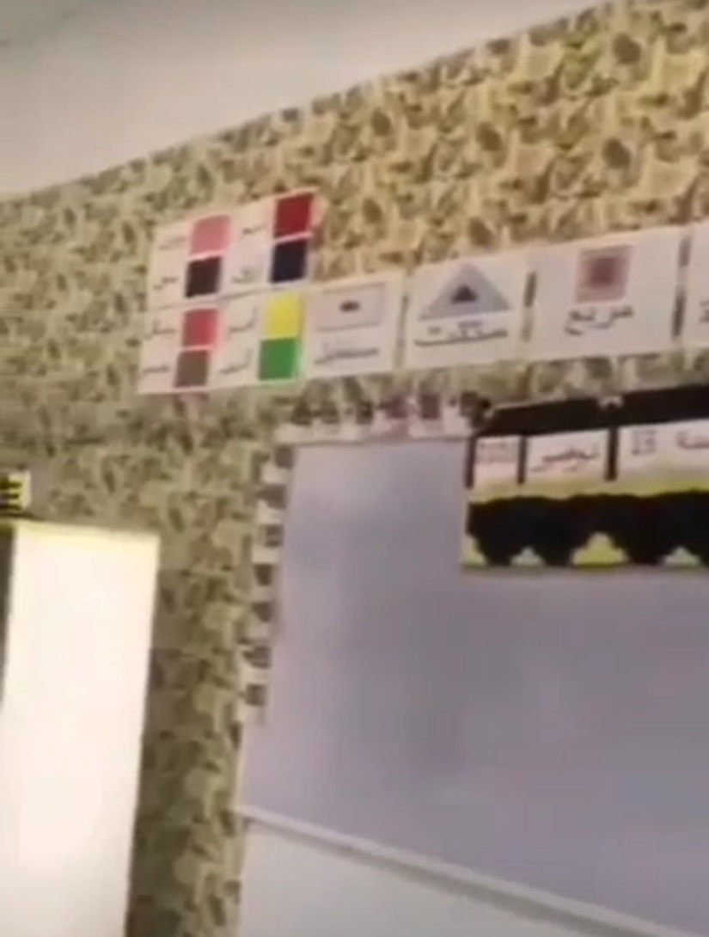
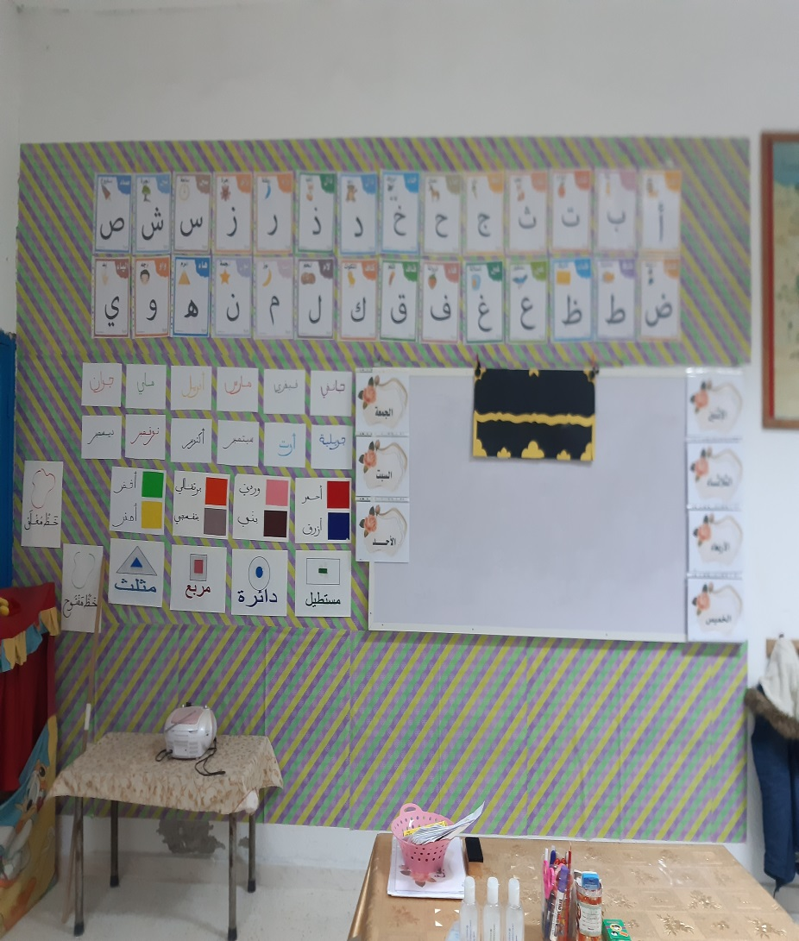

Slide 10
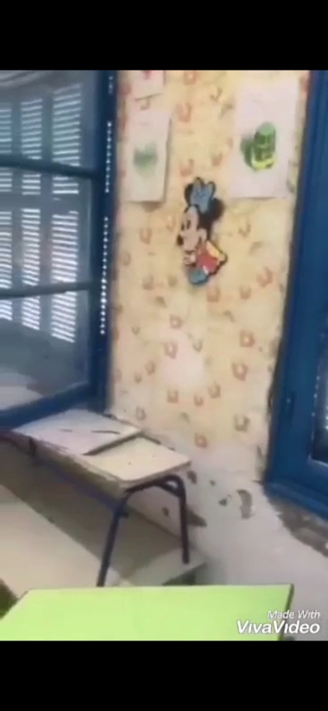
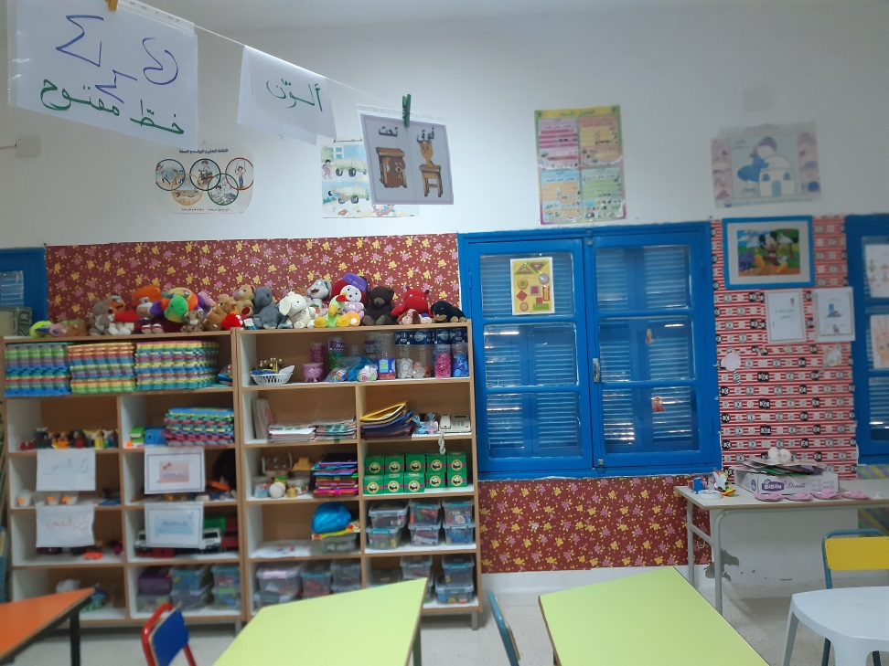

Slide 11
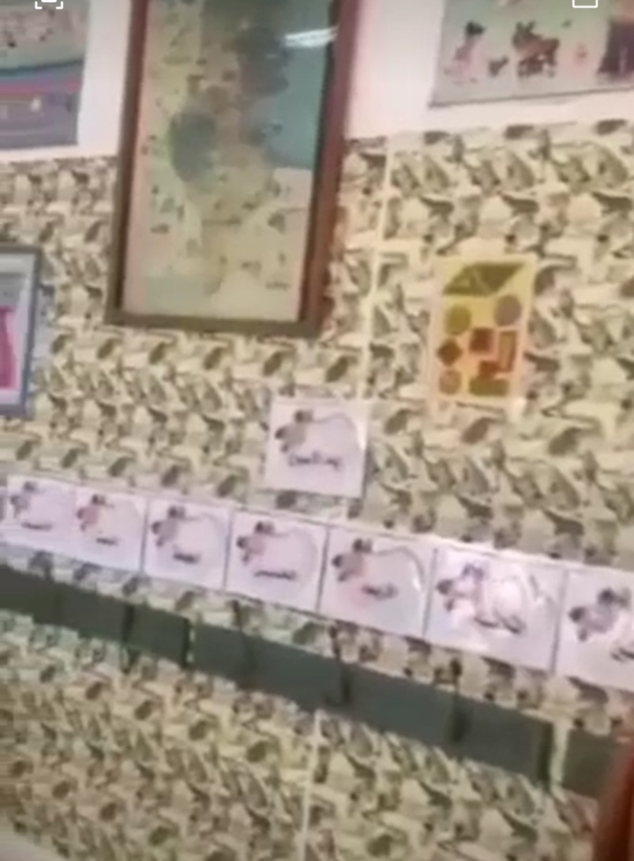
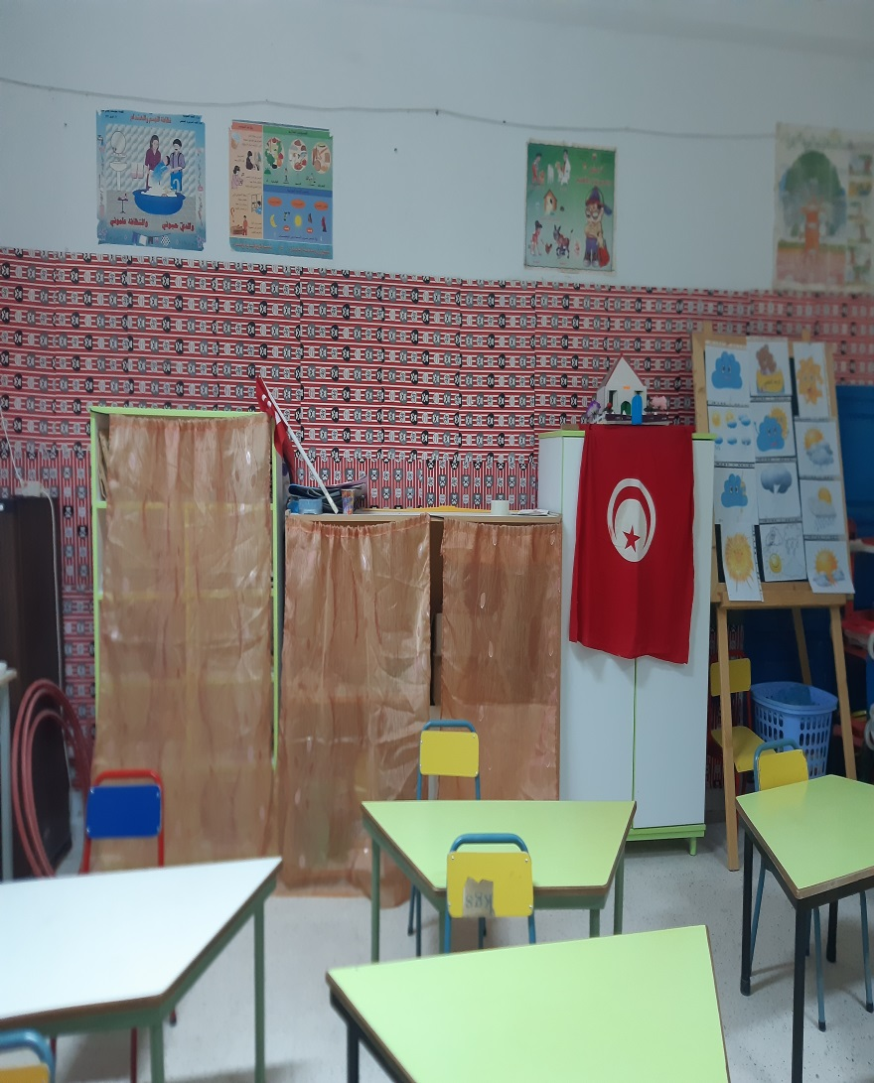

Slide 12
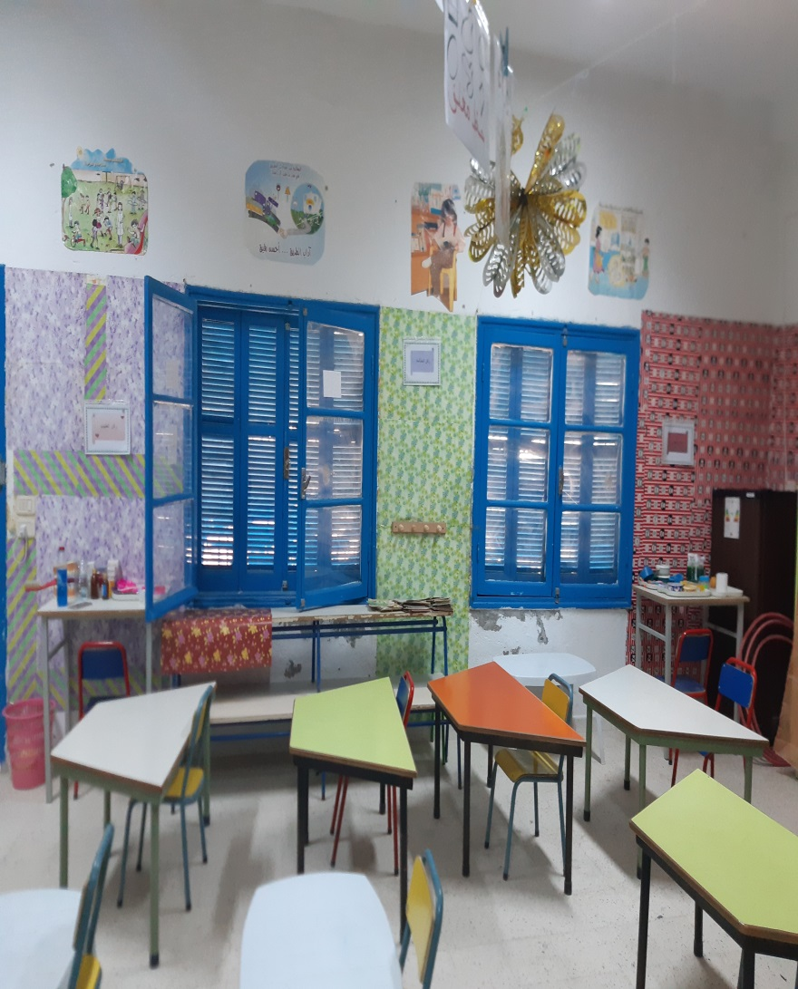
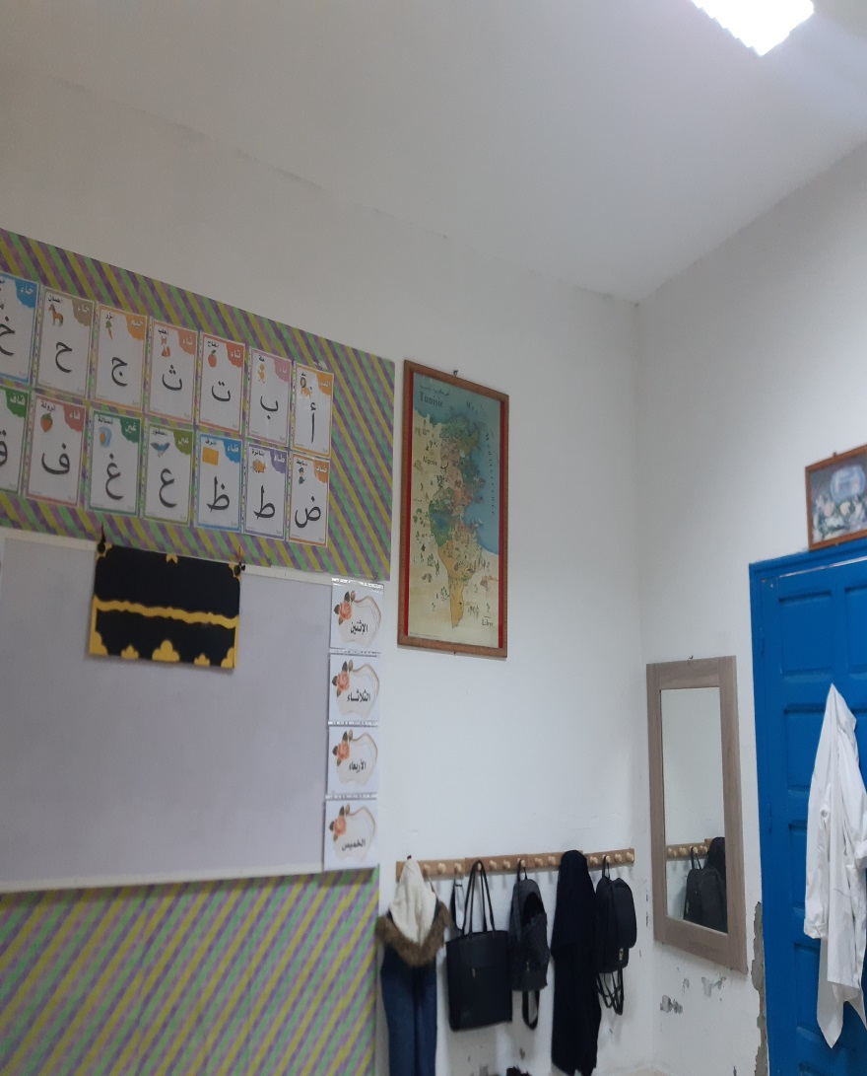

Slide 13
